Slide 1


Slide 2
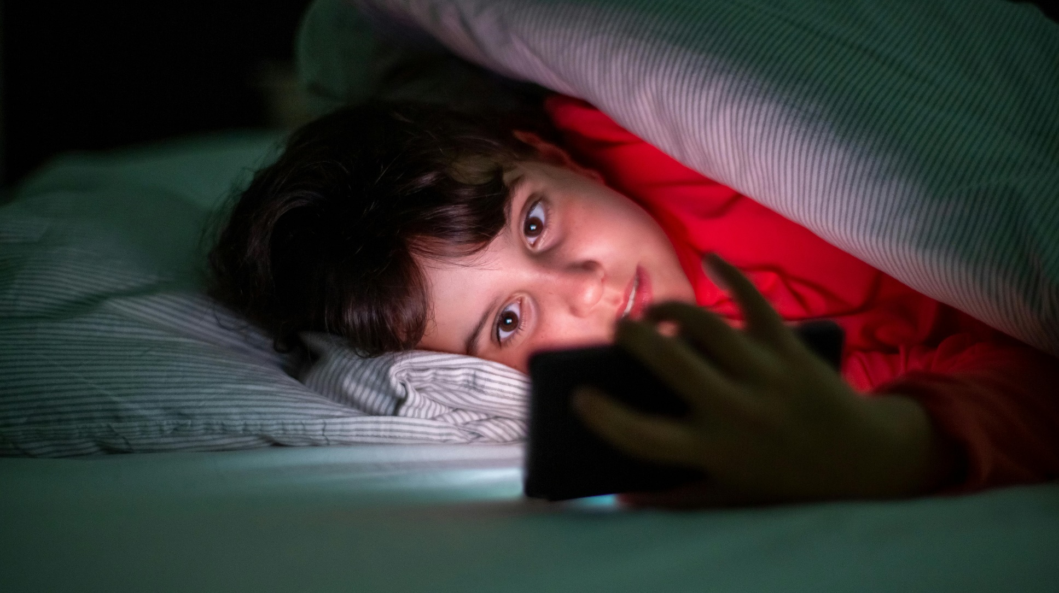
Wozu nutzt du das Handy/Smartphone?

Slide 3

Wie viel Zeit verbringst du am Tag am
Handy/Smartphone?
Weniger als
30 Minuten
Zwischen 30 Minuten und 1 h
Mehr als
1 h
Zwischen
1 h und 2 h
Mehr als
2 h

Slide 4
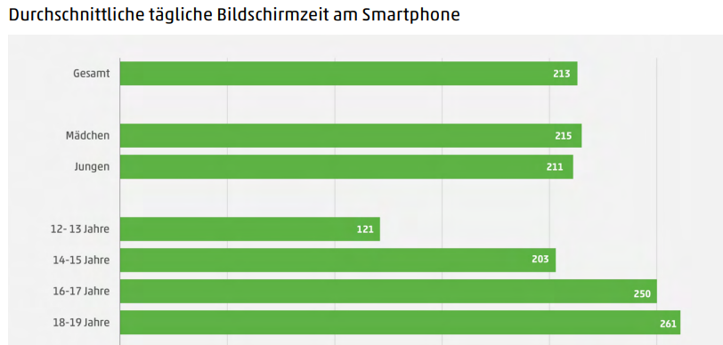
Durchschnittliche tägliche Bildschirmzeit am Smartphone in Minuten
(Quelle: JIM Studie 2023)
Angaben in Minuten

Slide 5
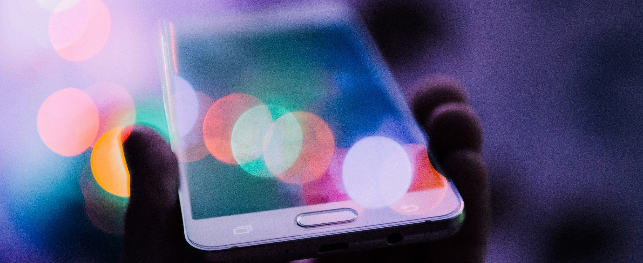
Neue Technologien (u. a. Apps auf dem Smartphone) ermöglichen es Eltern, Kinder auf Schritt und Tritt zu überwachen bzw. zu tracken und die Nutzung des Smartphones/Tablets (z. B. Apps, Browser) entsprechend einzuschränken.
Notes:
Diverse Tools ermöglichen es Eltern, zu prüfen, wie das Kind sein Gerät verwendet. Darüber hinaus können mit den Apps z. B. Einstellungen für das Handy (z. B. Datenschutzseinstellungen) am Gerät vorgenommen werden.
Mögliche Funktionen:
Zeitbeschränkungen
Kontrolle der Inhalte durch Filter und Sperren
Sichere Umgebung schaffen (Sandbox)
Aufzeichnen von Online-Aktivitäten
Blockieren von Anwendungen
Verhindern von Kostenfallen
Mitverfolgung von Aufenthaltsorten etc.

Slide 6


„Ich möchte gerne, dass mein Kind
(12 Jahre) das Smartphone nur noch in Verbindung mit einer Überwachungsfunktion/Zeiteinschränkung nutzt.“
„Ich (12 Jahre) möchte mein Smartphone ohne Einschränkungen und Kontrolle durch meine Eltern nutzen.“

Slide 7
Art. 6 II GG
(2) Pflege und Erziehung der Kinder sind das natürliche Recht der Eltern und die zuvörderst ihnen obliegende Pflicht. Über ihre Betätigung wacht die staatliche Gemeinschaft.

Slide 8
Art. 10 I GG
(1) Das Briefgeheimnis sowie das Post- und Fernmeldegeheimnis sind unverletzlich.

Slide 9
Bildquellen
Folie 2 Kind am Smartphone, CC, https://www.pexels.com/de-de/foto/smartphone-bett-schlafzimmer-mobiltelefon-7925220/
(DL 18.10.2024)
Folie 3 Grafik zu Bildschirmzeit am Smartphone, Herausgeber: Medienpädagogischer Forschungsverbund Südwest c/o Landesanstalt für Kommunikation (LFK), https://www.mpfs.de/fileadmin/files/Studien/JIM/2022/JIM_2023_web_final.pdf,
(DL 18.10.2024)
Folie 4 Rodion Kutsaiev via Unsplash, https://unsplash.com/de/fotos/person-die-smartphone-in-der-hand-halt-0VGG7cqTwCo (DL 14.11.2024)
Folie 6 Clay Banks via Unsplash (DL vom 9.12.2024), Anniee Spratt via Unsplash (DL vom 9.12.2024)

Slide 10

Dieses Material wurde im Arbeitskreis Politische Bildung erstellt.

